Slide 1
NIO及Netty
胡宇翔 2021.4.21

Slide 2
I/O模型

Slide 3
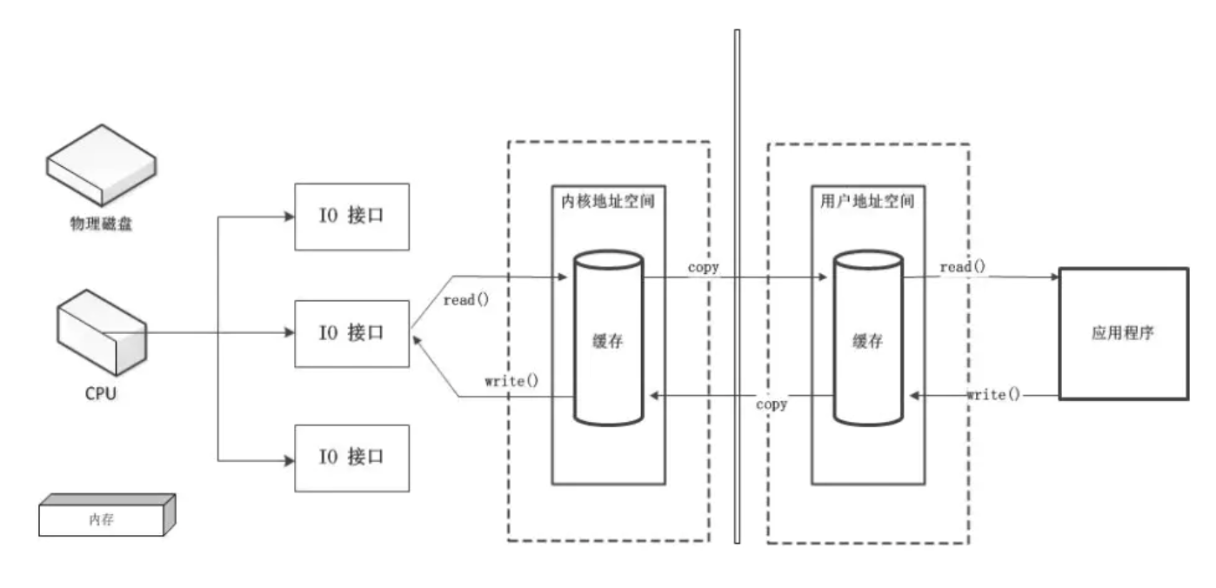
I/O流程
数据等待
从内核拷贝到用户空间
Notes:
等待数据阶段
复制数据阶段

Slide 4
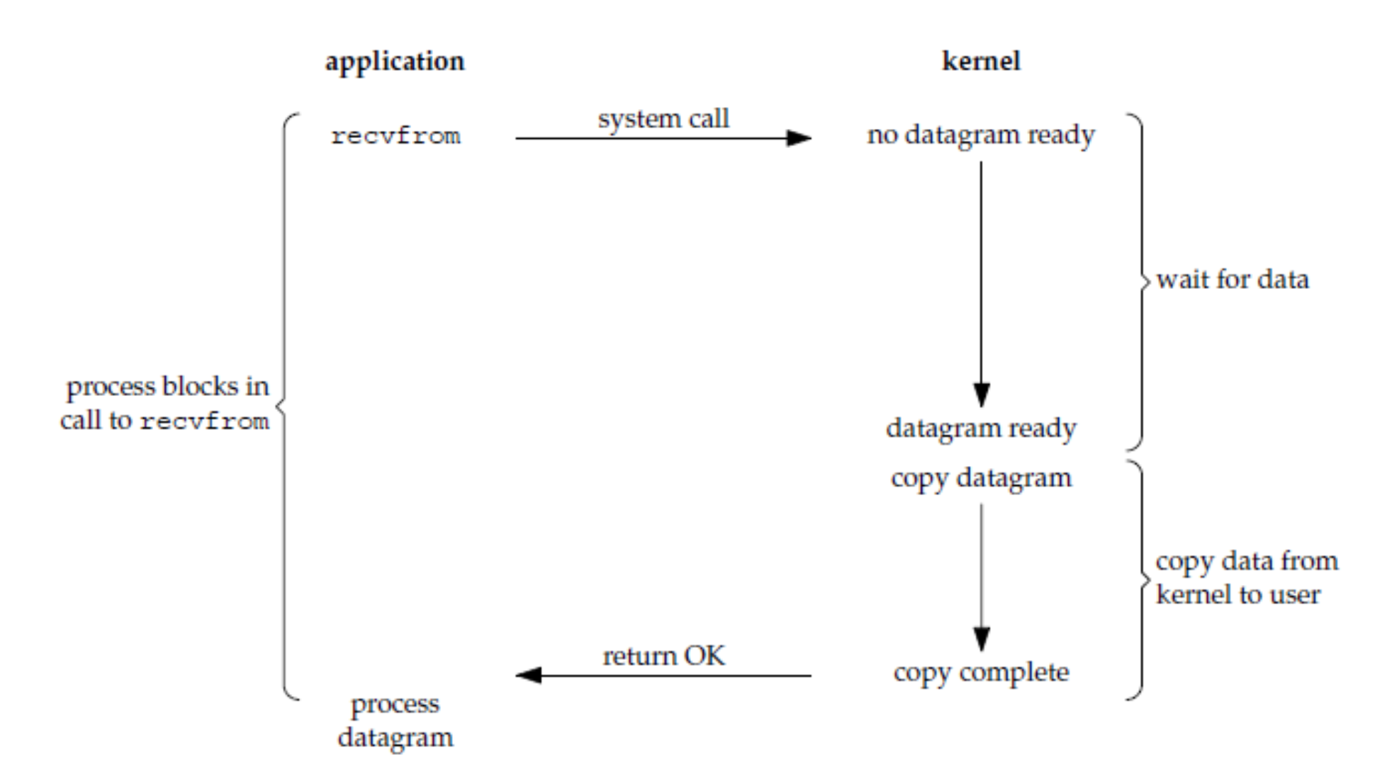
阻塞式I/O

Slide 5
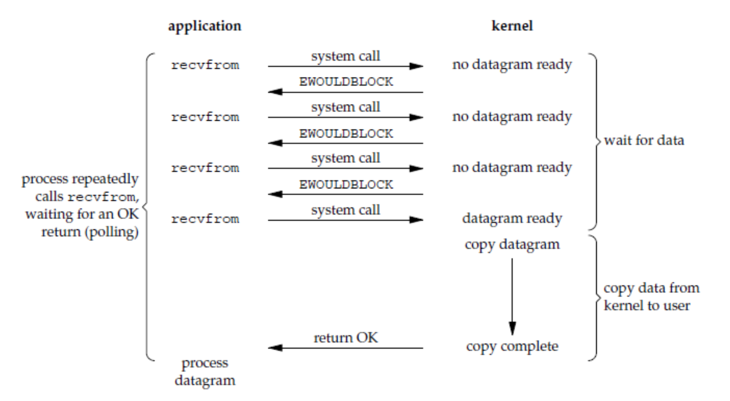
非阻塞式I/O

Slide 6
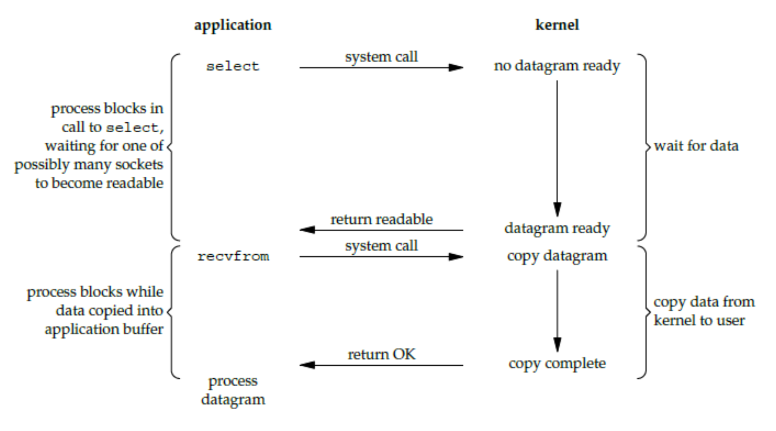
I/O多路复用

Slide 7
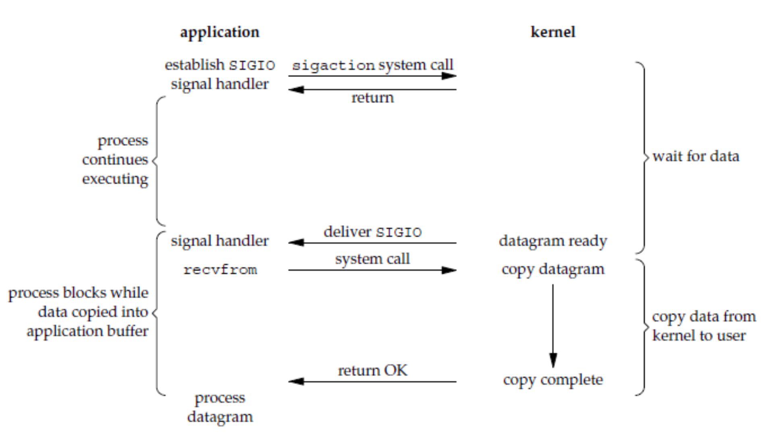
信号驱动式I/O

Slide 8
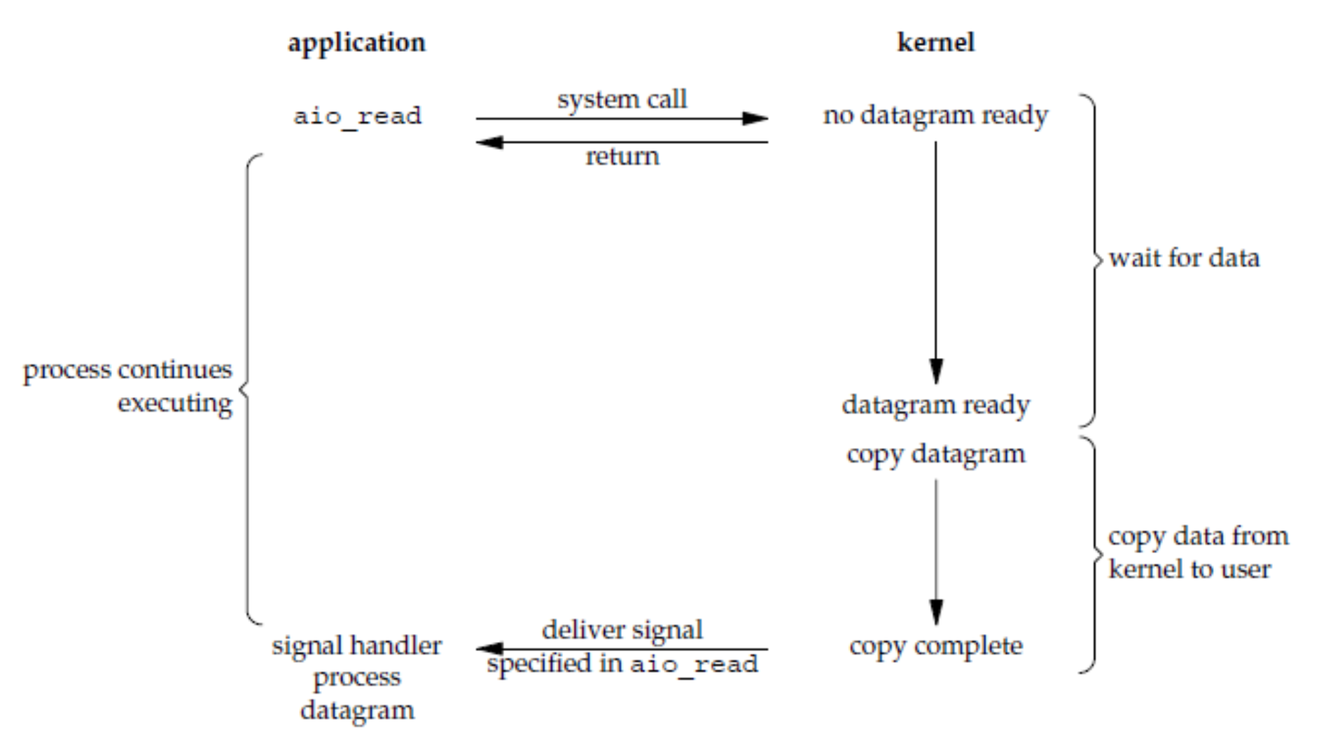
异步IO

Slide 9
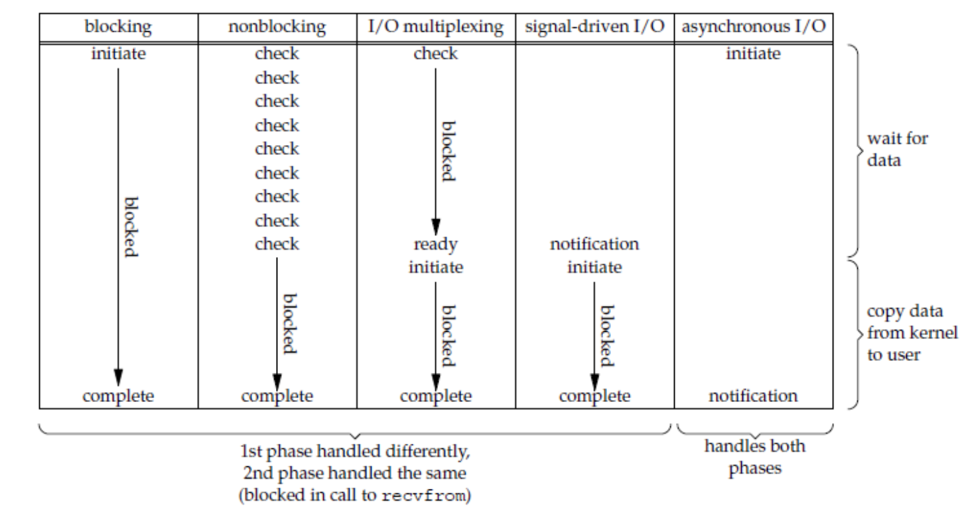
五种IO对比

Slide 10
BIO | 阻塞I/O | JDK 1.0 | Thread-Per-Connection
NIO | 非阻塞I/O | JDK 1.4 | Reactor
AIO | 异步I/O | JDK 1.7 | Proactor

Slide 11
I/O开发模式

Slide 12
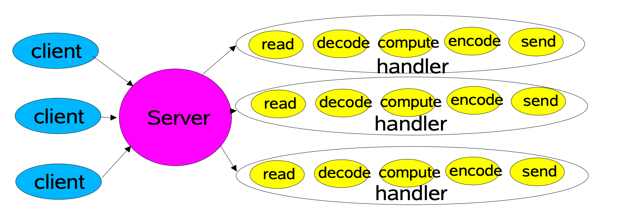
Notes:
Thread-Per-Connection

Slide 13
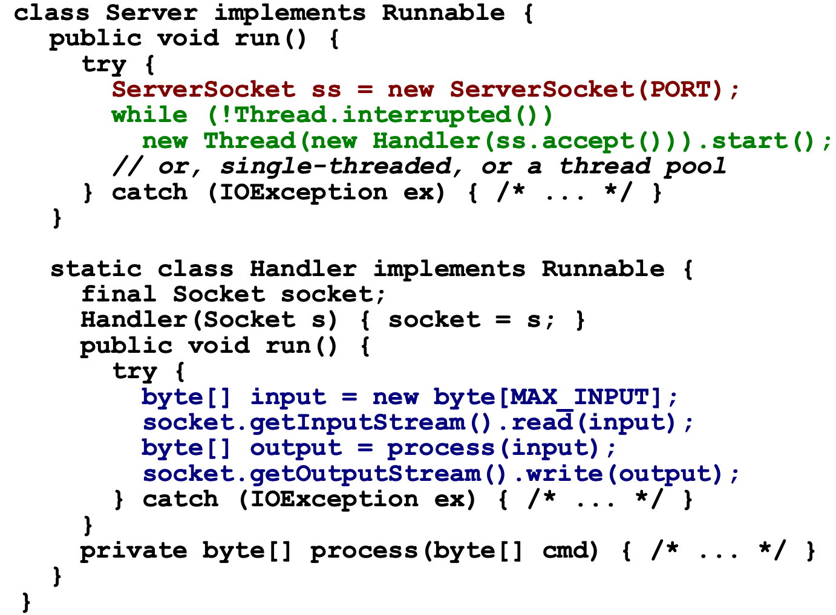

Slide 14
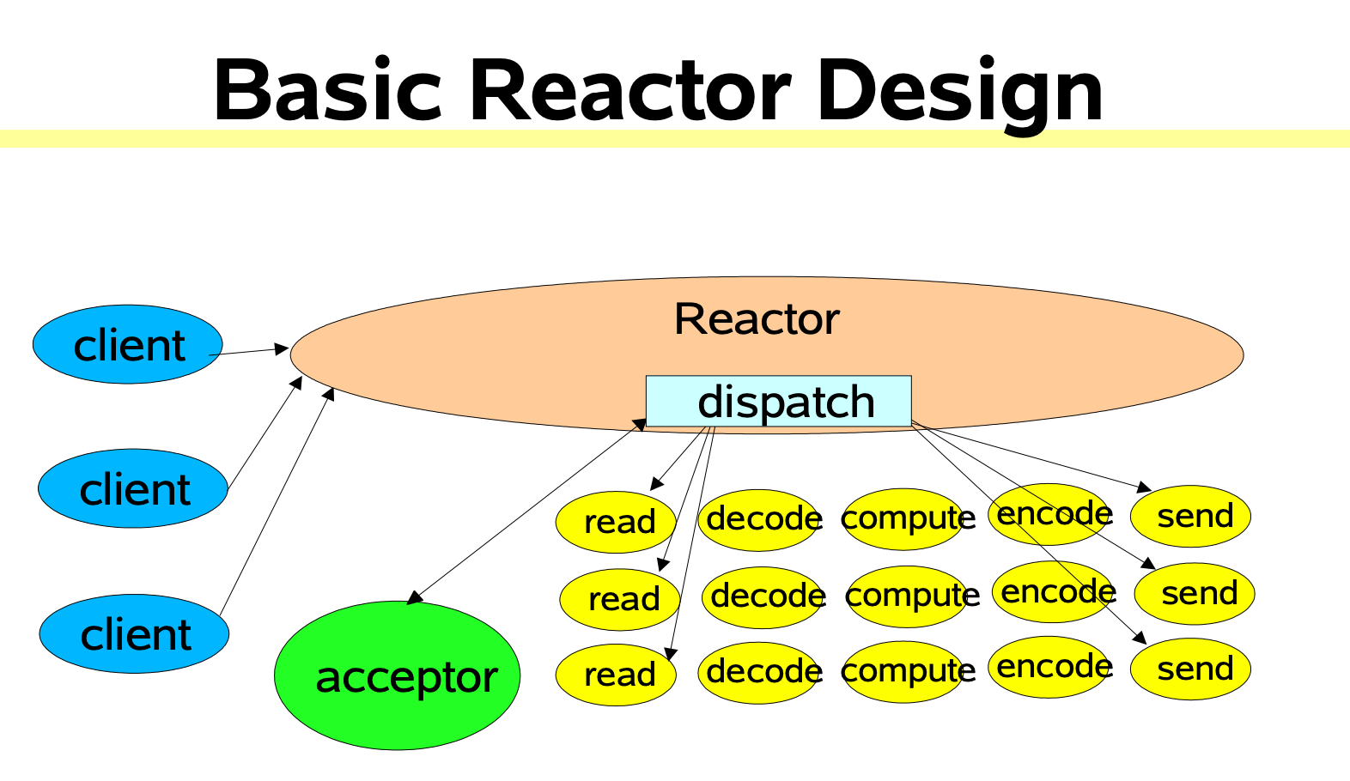
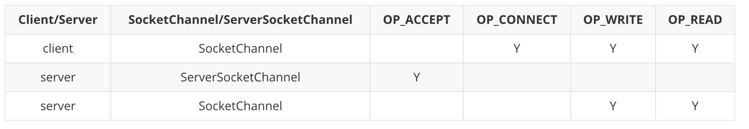
注册感兴趣的事件 -> 扫描是否有感兴趣的事件发生 -> 发生后作出相应的处理
Notes:
Reactor单线程模式

Slide 15
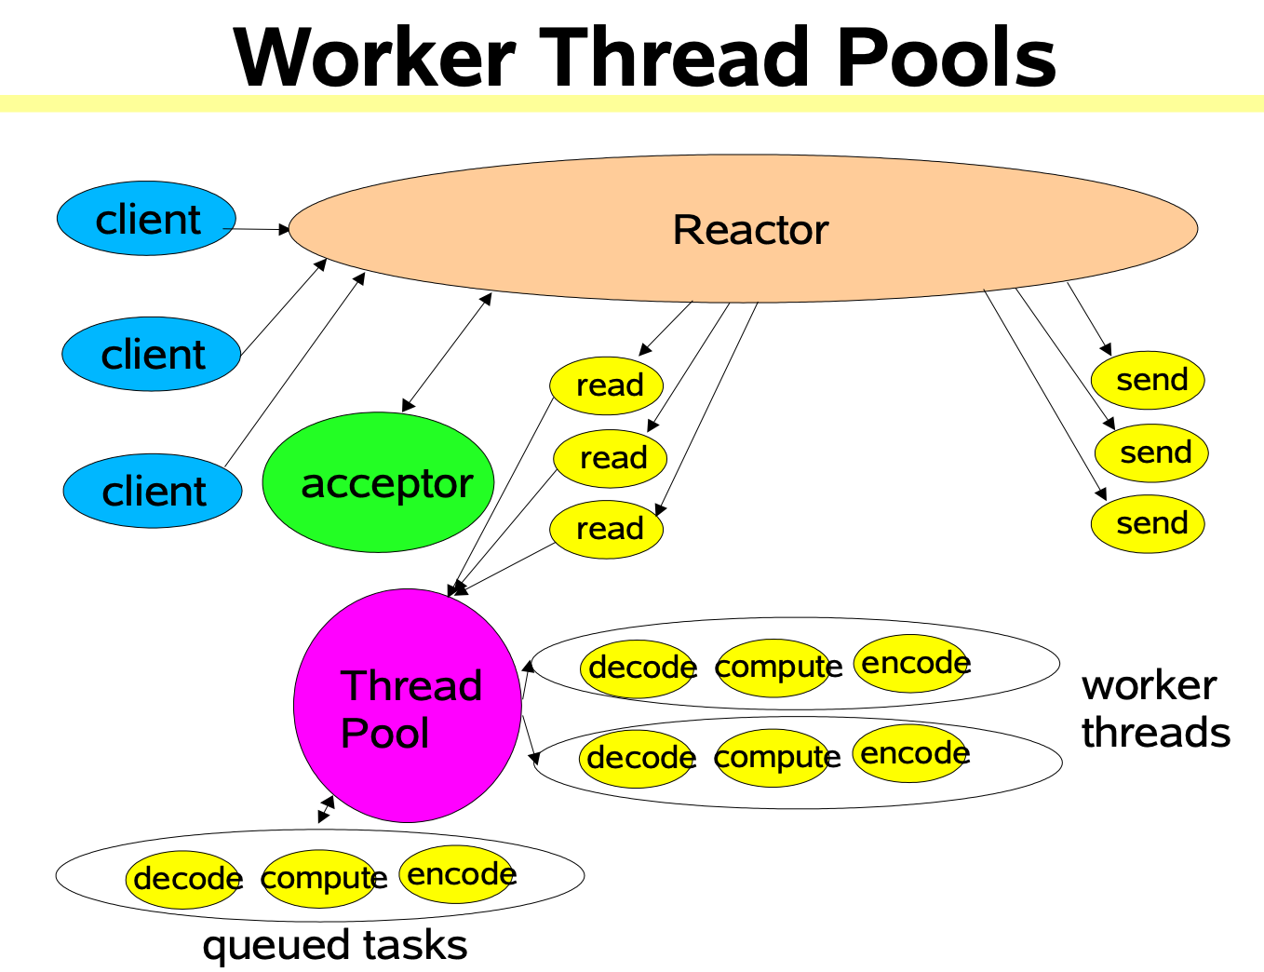
Notes:
非主从多线程模式

Slide 16
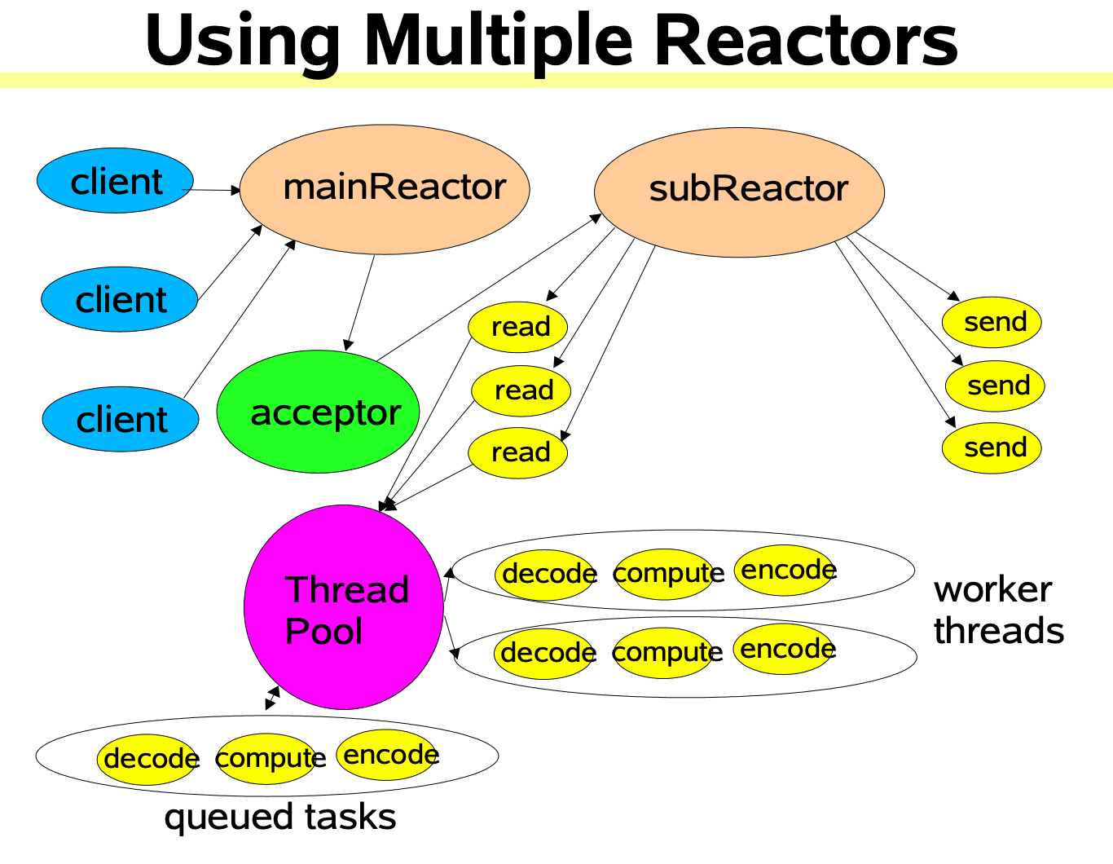
Notes:
主从多线程模式

Slide 17
NIO

Slide 18
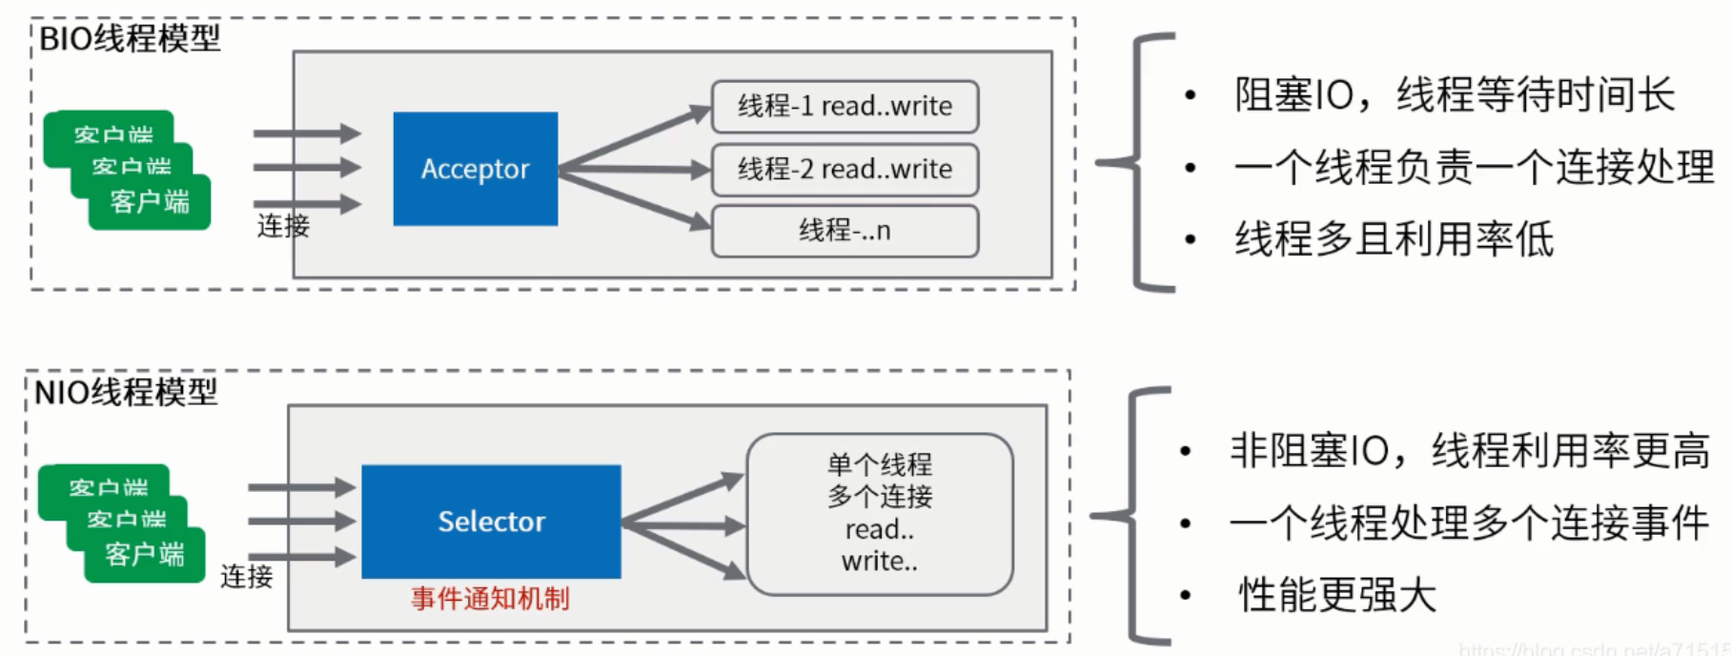

Slide 19
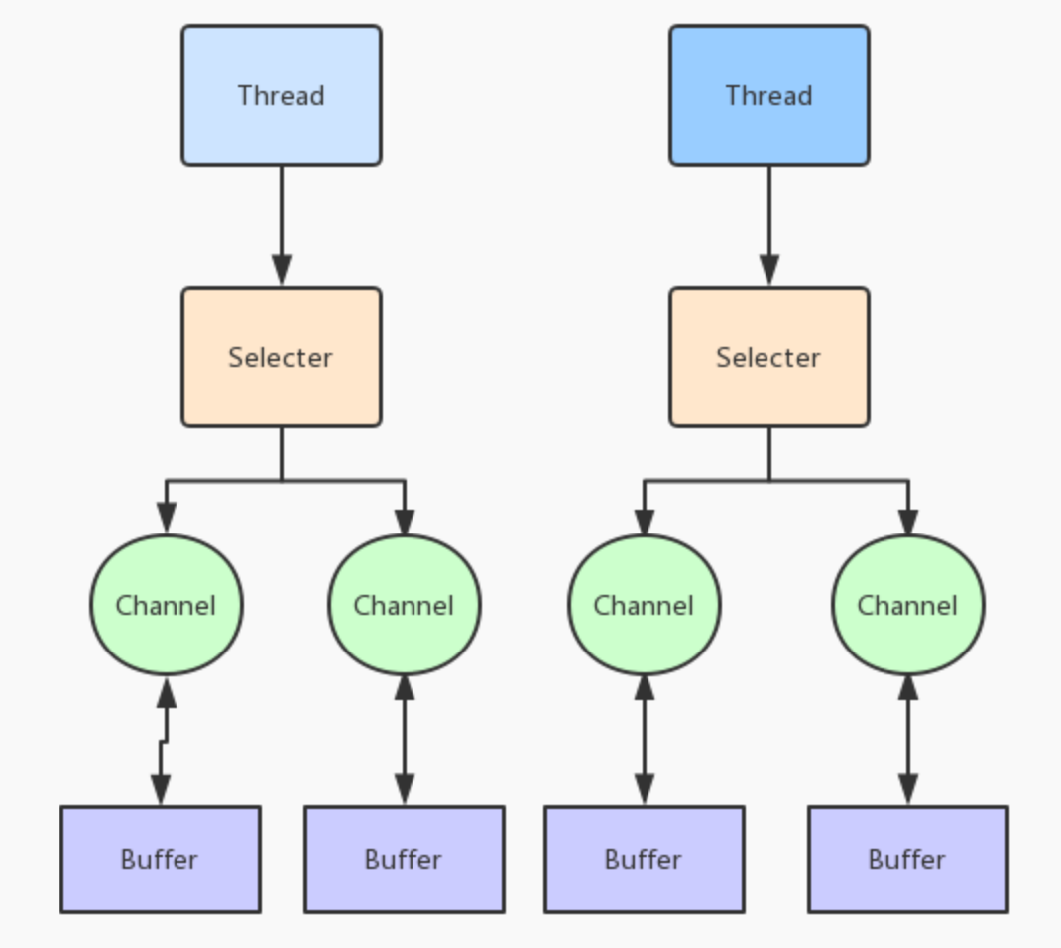

Slide 20
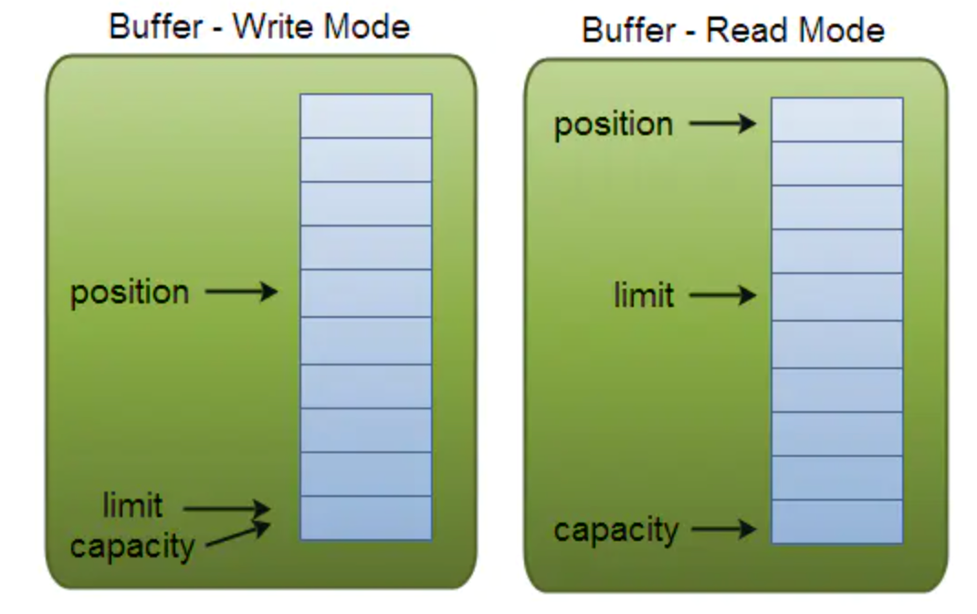
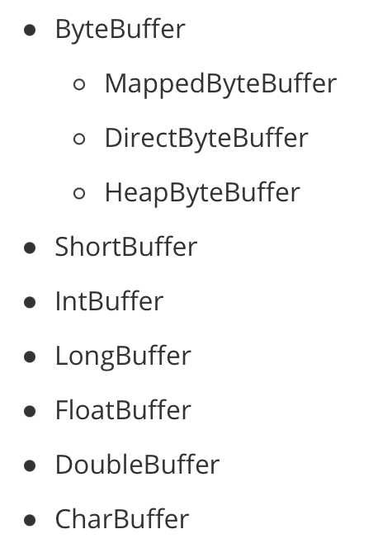
Buffer
缓冲读写数据
写入数据到Buffer
调用flip()方法
从Buffer中读取数据
调用clear()方法或者compact()方法

Slide 21
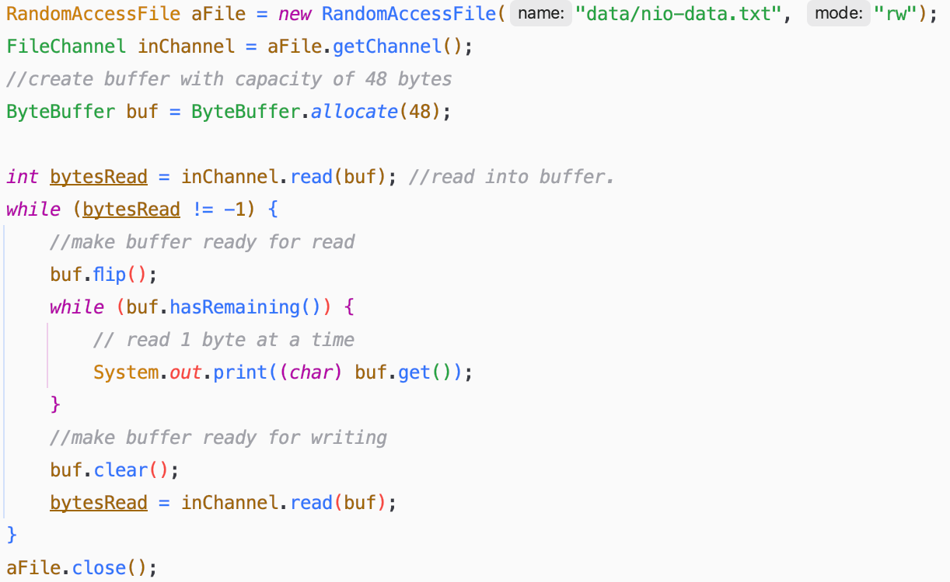
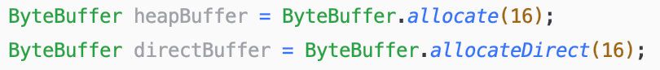

Slide 22
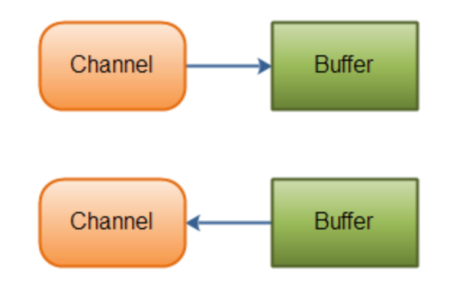
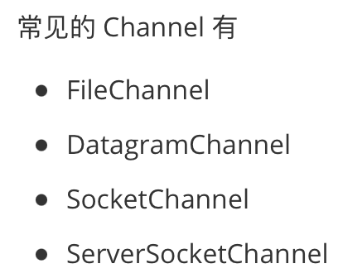
Channel
读写数据的双向通道，可以从 channel 将数据读入 buffer，也可以将 buffer 的数据写入 channel

Slide 23
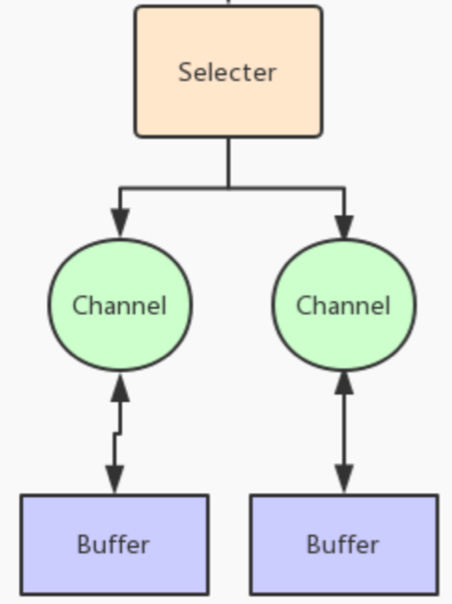
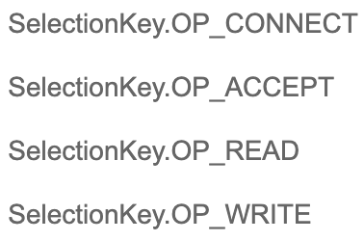
Selector
配合一个线程来管理多个 channel，获取这些 channel 上发生的事件
Notes:
给一个NIO的例子

Slide 24
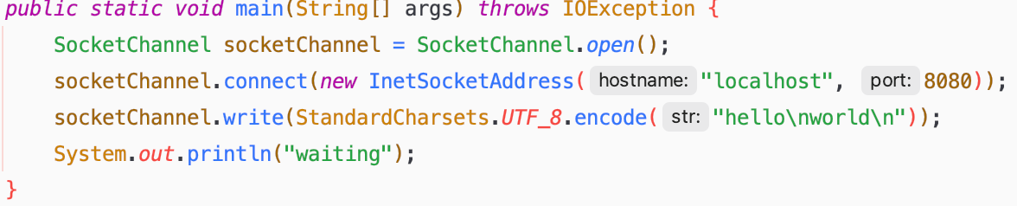

Slide 25
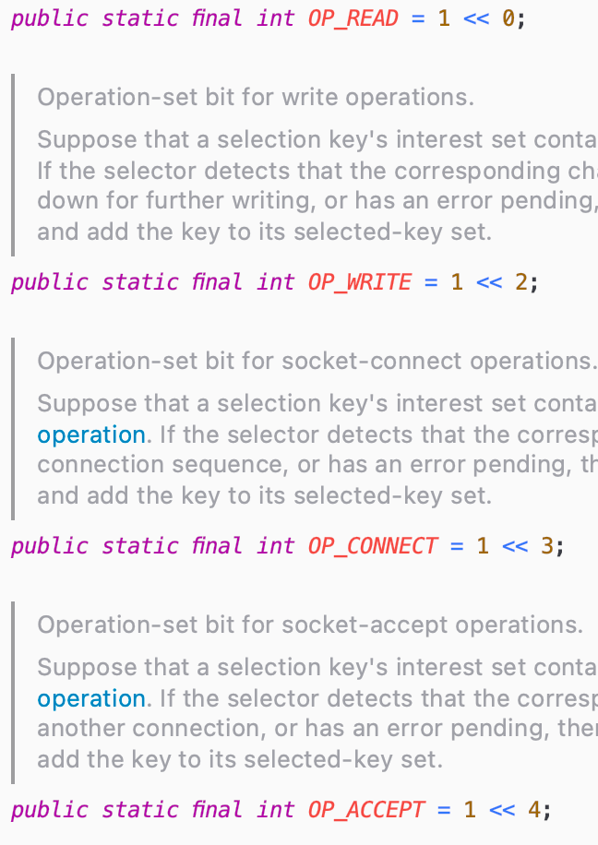
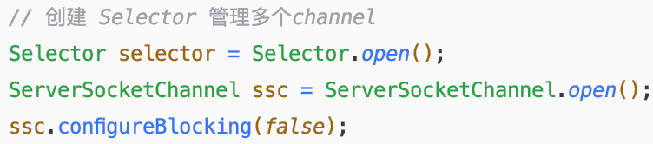
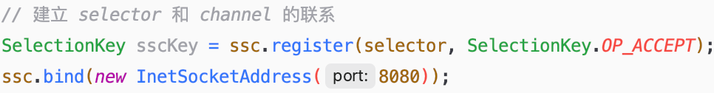

Slide 26
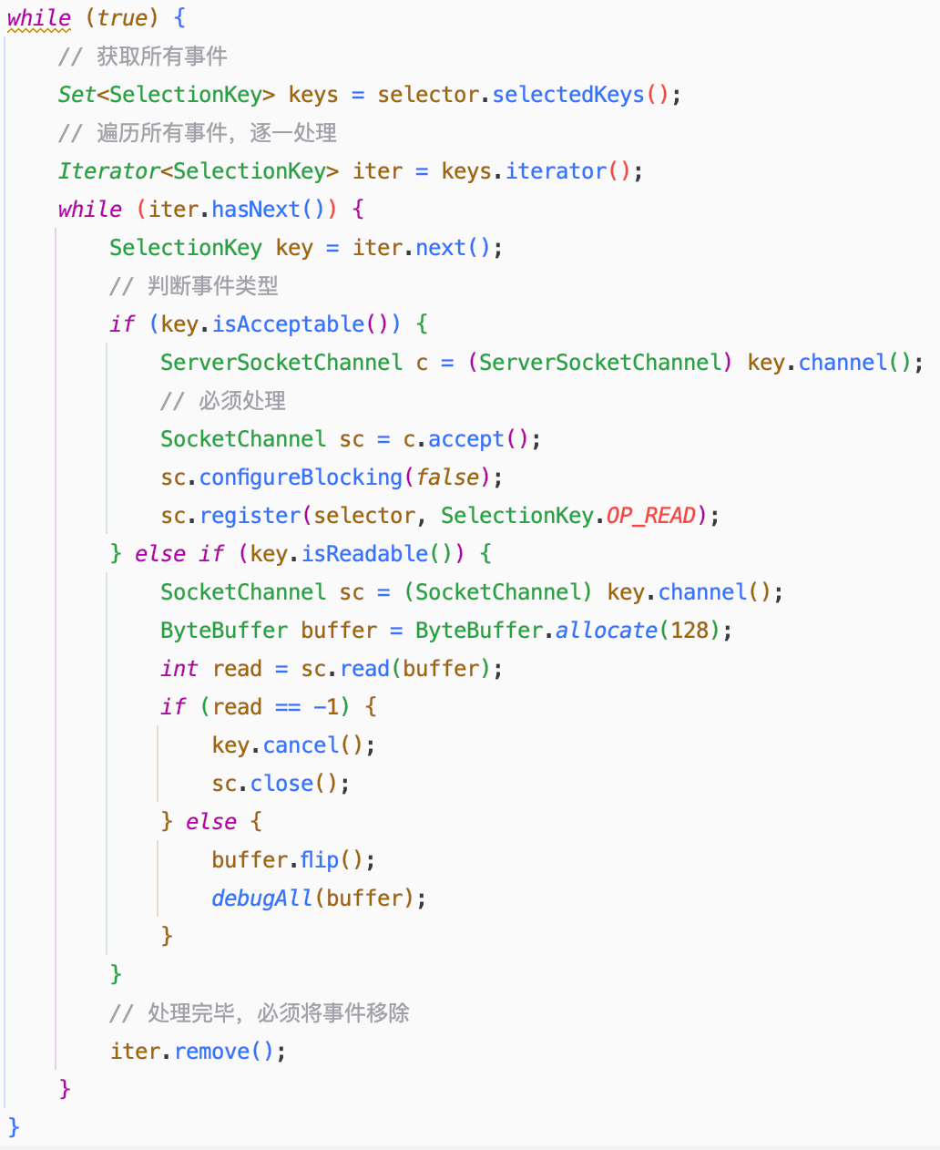
Notes:
OP_ACCPET
OP_READ

Slide 27
零拷贝

Slide 28
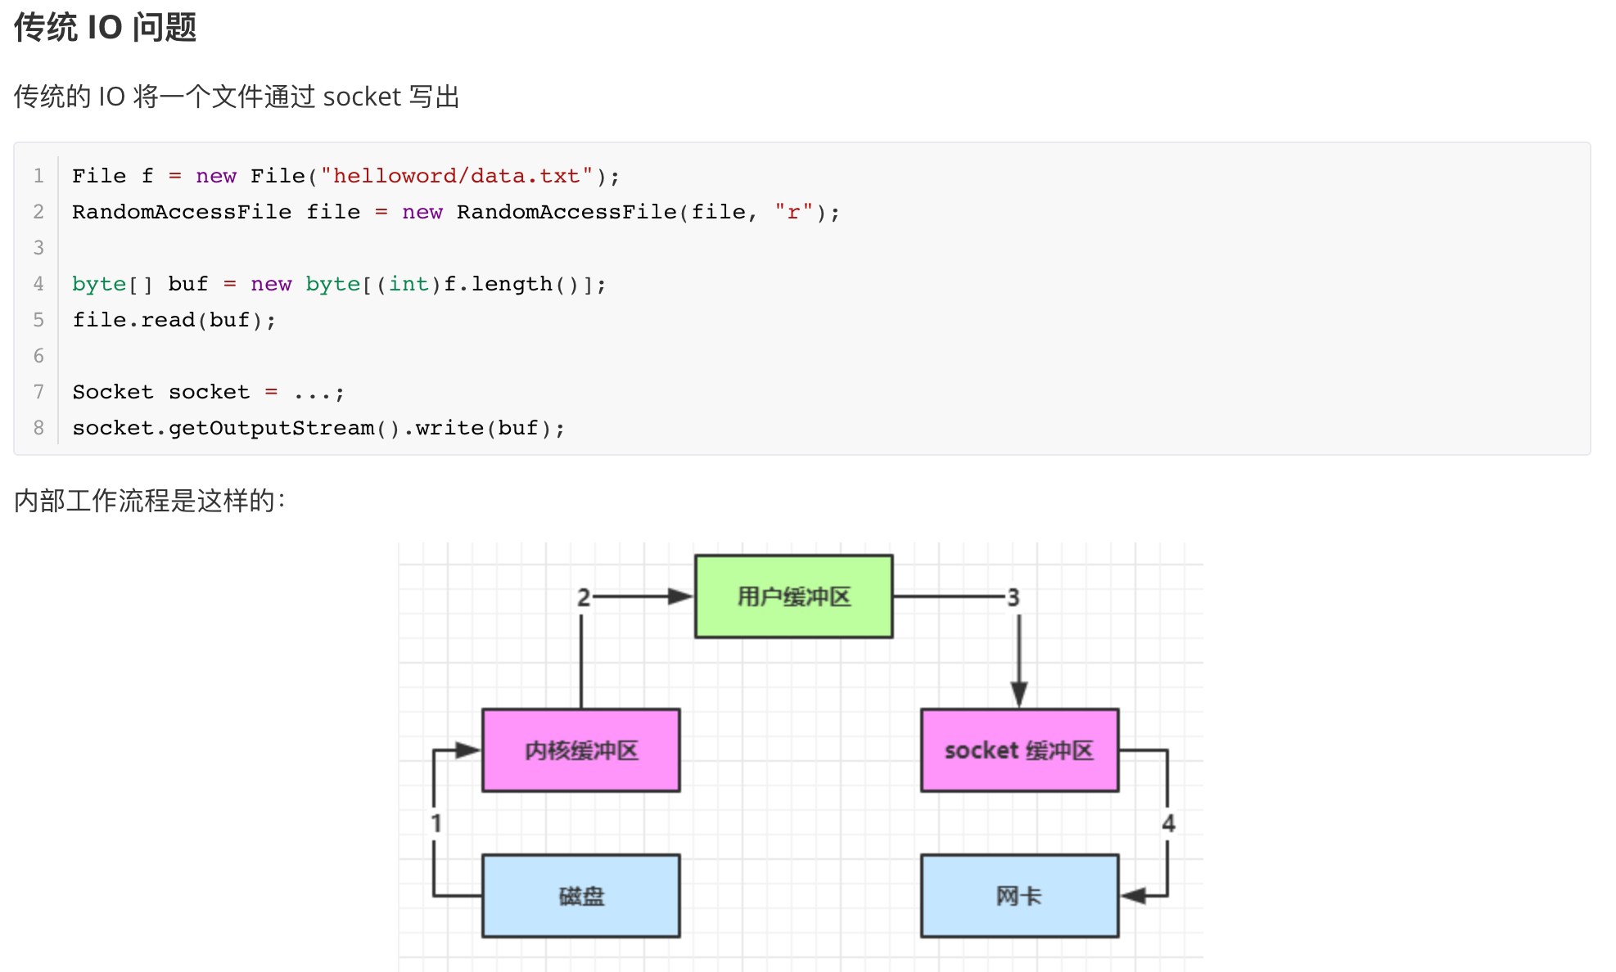
Notes:
java 本身并不具备 IO 读写能力，因此 read 方法调用后，要从 java 程序的用户态切换至内核态，去调用操作系统（Kernel）的读能力，将数据读入内核缓冲区。这期间用户线程阻塞，操作系统使用 DMA（Direct Memory Access）来实现文件读，其间也不会使用 cpu DMA 也可以理解为硬件单元，用来解放 cpu 完成文件 IO
从内核态切换回用户态，将数据从内核缓冲区读入用户缓冲区（即 byte[] buf），这期间 cpu 会参与拷贝，无法利用 DMA
调用 write 方法，这时将数据从用户缓冲区（byte[] buf）写入 socket 缓冲区，cpu 会参与拷贝
接下来要向网卡写数据，这项能力 java 又不具备，因此又得从用户态切换至内核态，调用操作系统的写能力，使用 DMA 将 socket 缓冲区的数据写入网卡，不会使用 cpu
可以看到中间环节较多，java 的 IO 实际不是物理设备级别的读写，而是缓存的复制，底层的真正读写是操作系统来完成的
用户态与内核态的切换发生了 3 次，这个操作比较重量级
数据拷贝了共 4 次

Slide 29
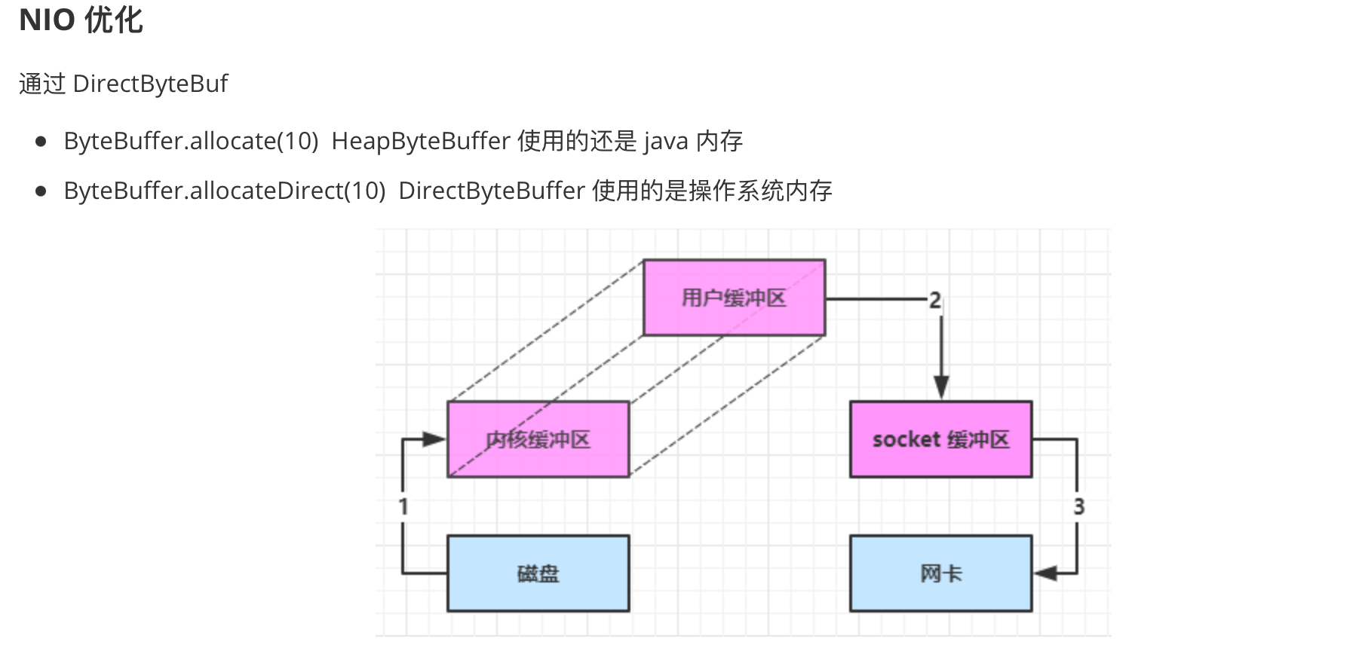
Notes:
有一点：java 可以使用 DirectByteBuf 将堆外内存映射到 jvm 内存中来直接访问使用
这块内存不受 jvm 垃圾回收的影响，因此内存地址固定，有助于 IO 读写
java 中的 DirectByteBuf 对象仅维护了此内存的虚引用，内存回收分成两步
DirectByteBuf 对象被垃圾回收，将虚引用加入引用队列
通过专门线程访问引用队列，根据虚引用释放堆外内存
减少了一次数据拷贝，用户态与内核态的切换次数没有减少

Slide 30
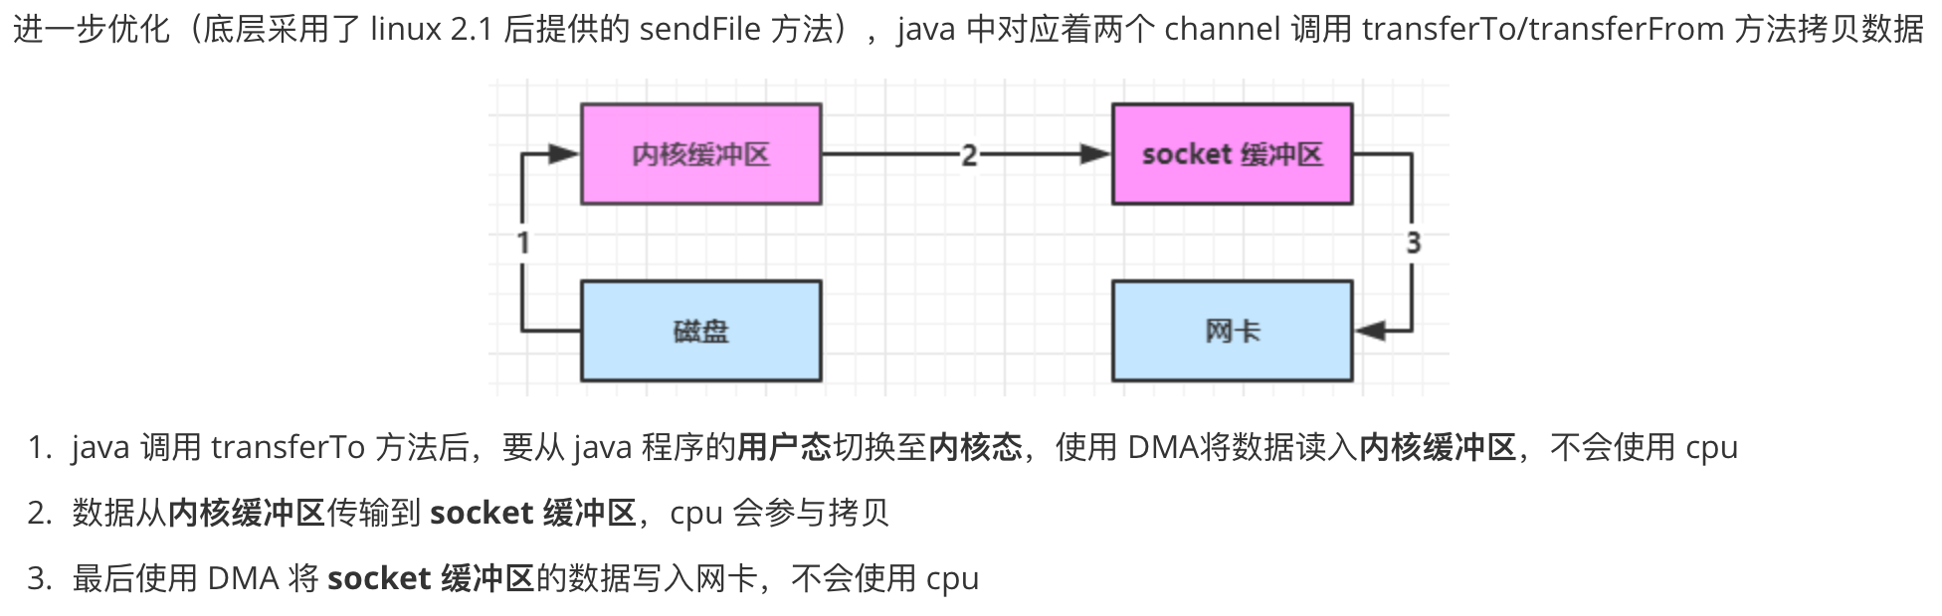
Notes:
只发生了一次用户态与内核态的切换
数据拷贝了 3 次

Slide 31
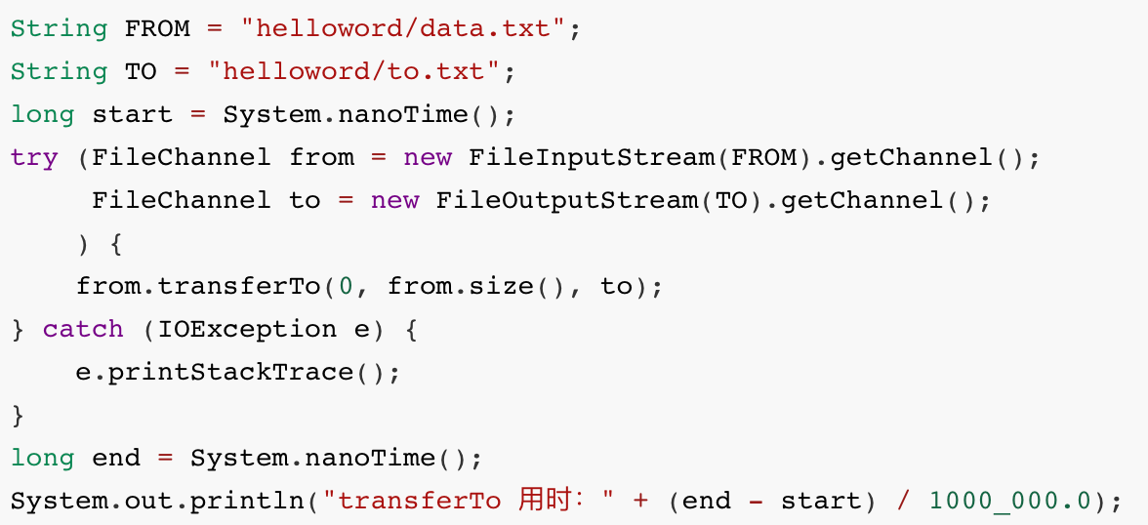

Slide 32
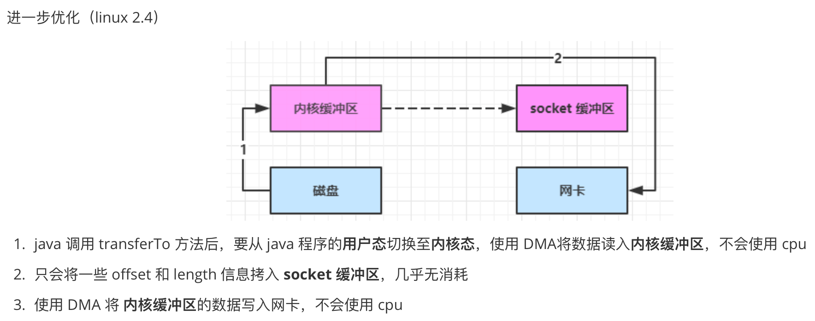
Notes:
整个过程仅只发生了一次用户态与内核态的切换，数据拷贝了 2 次。所谓的【零拷贝】，并不是真正无拷贝，而是在不会拷贝重复数据到 jvm 内存中，零拷贝的优点有
更少的用户态与内核态的切换

Slide 33
Netty

Slide 34
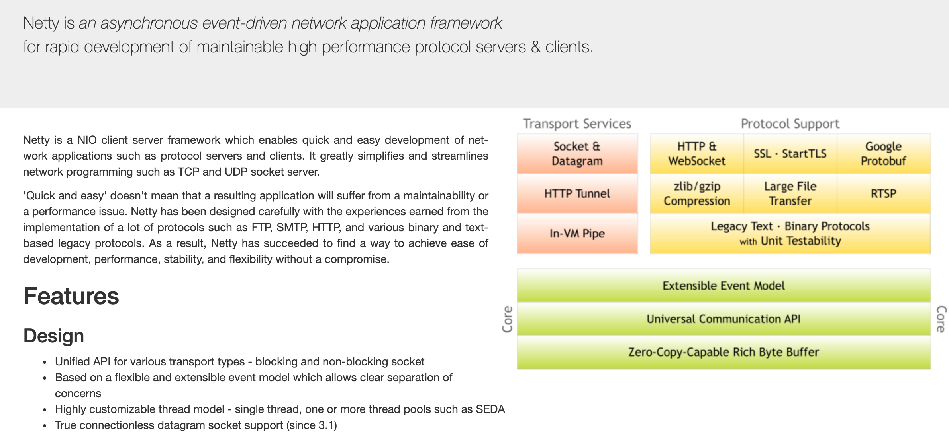
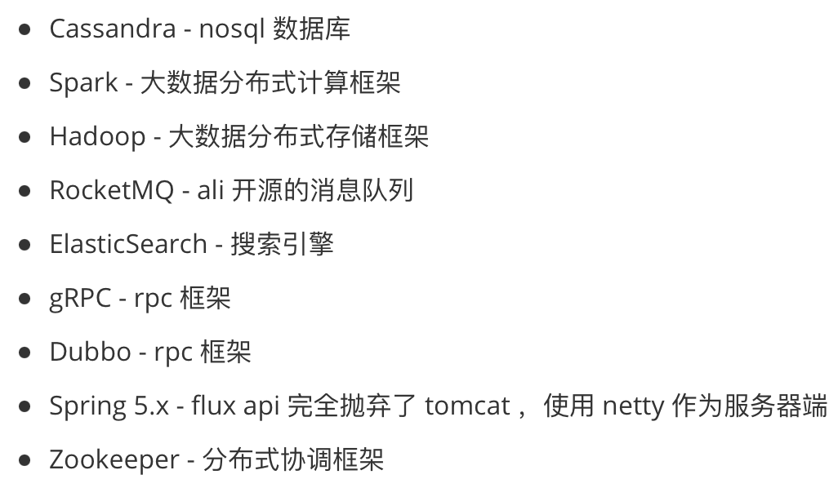
Netty是什么

Slide 35
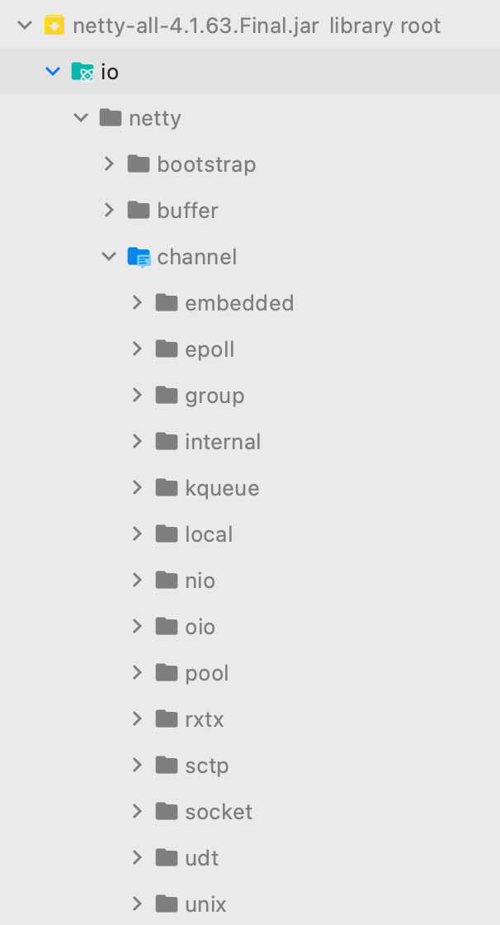
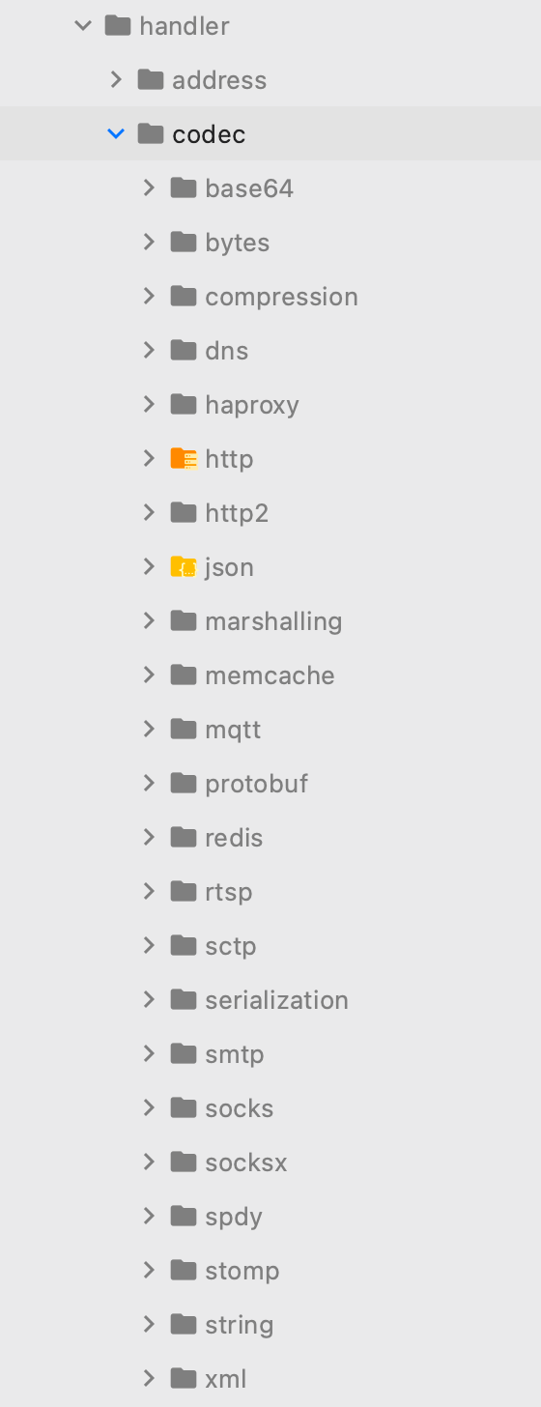
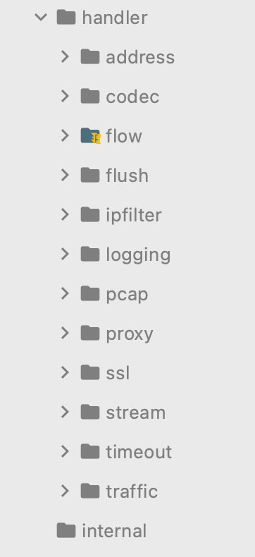
Netty是什么

Slide 36
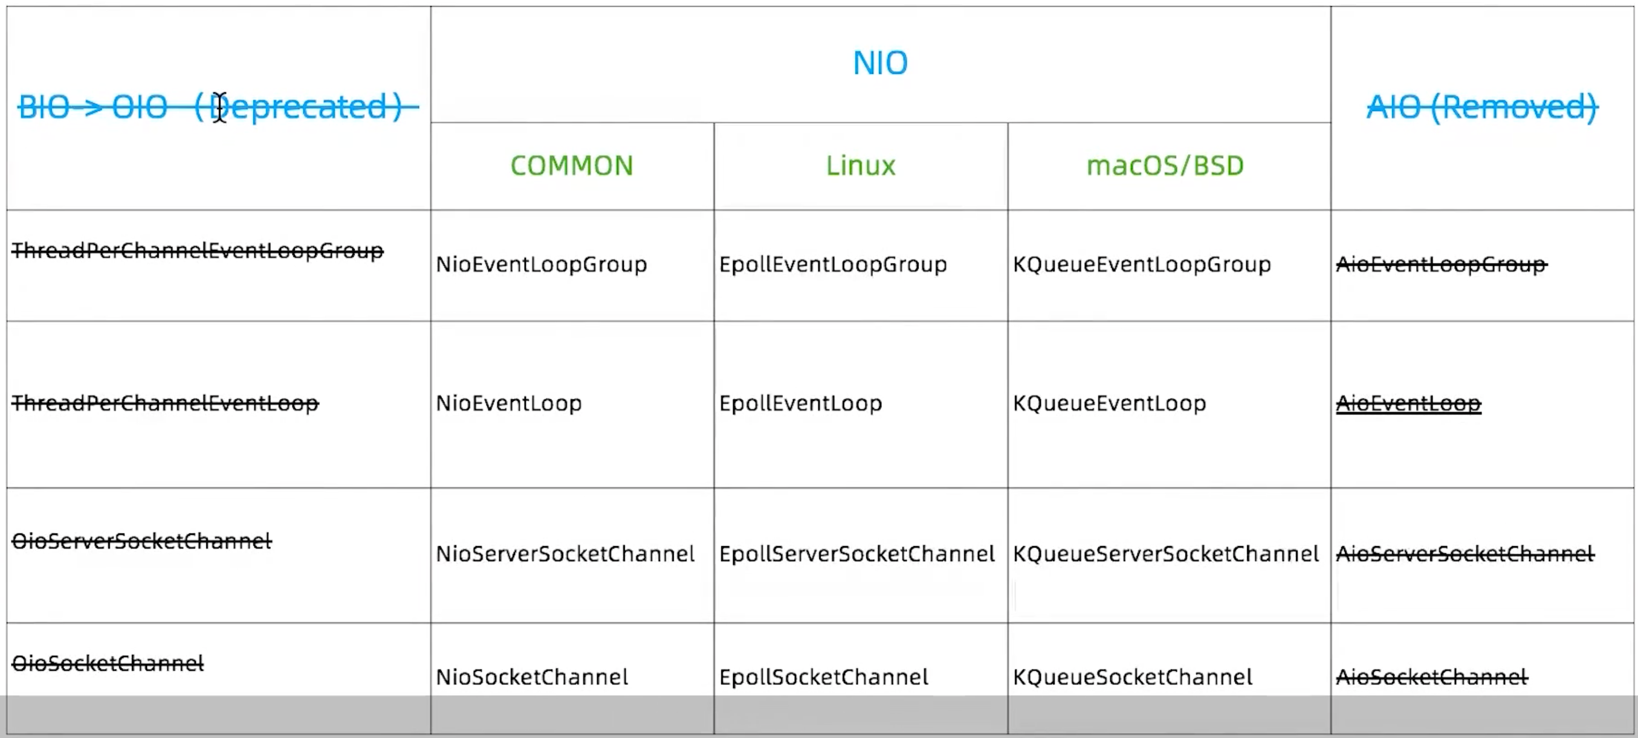

Slide 37
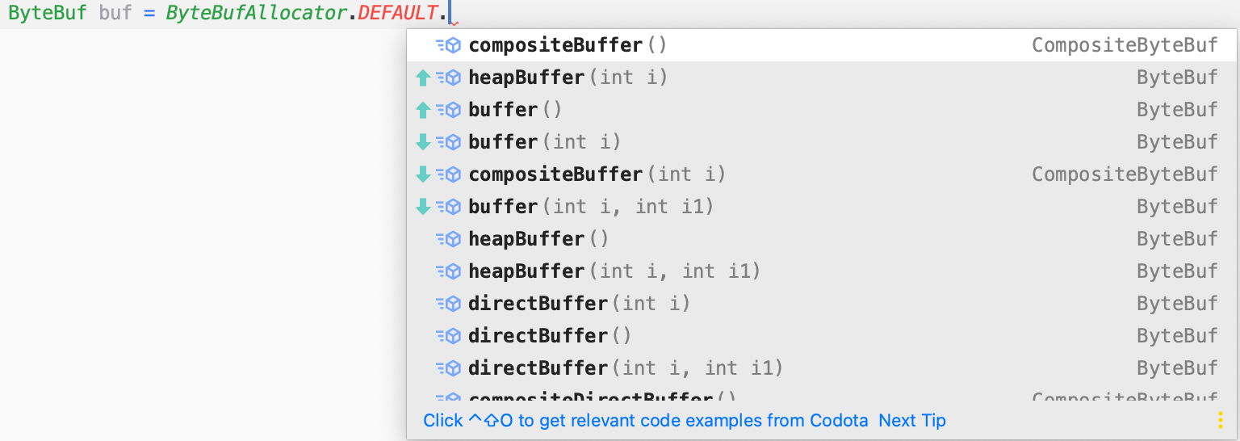
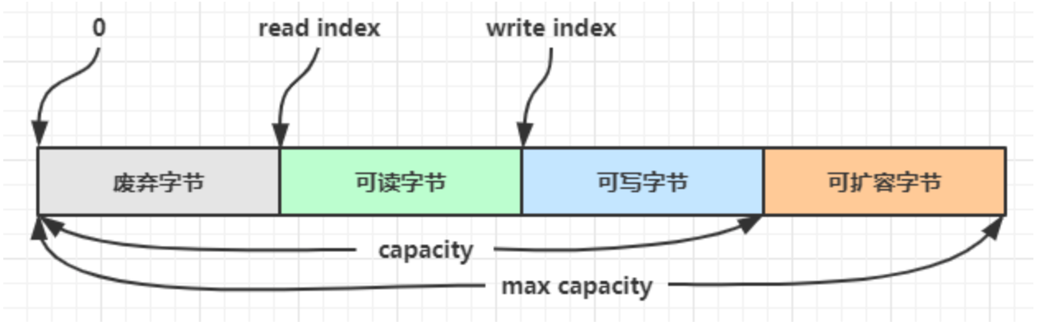
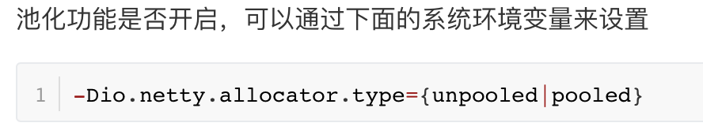
ByteBuf
对字节数据的封装

Slide 38
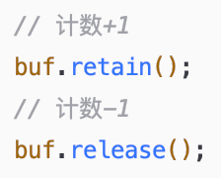
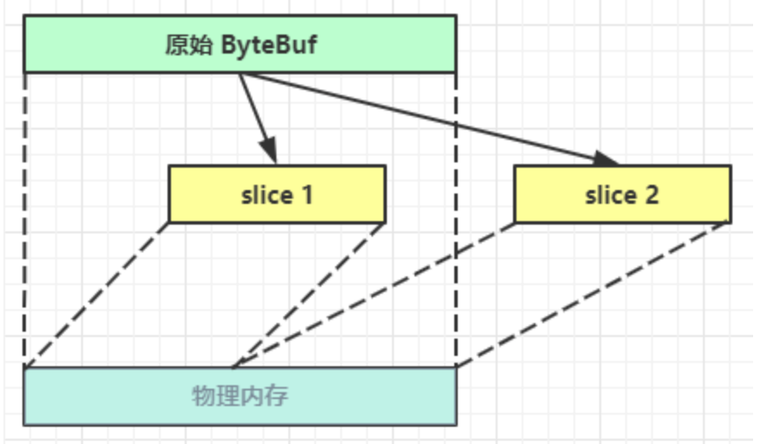
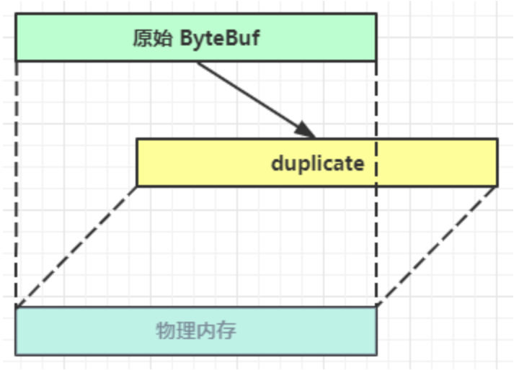
ByteBuf
堆外内存回收
零拷贝
Slice
Duplicate
Copy
Composite

Slide 39
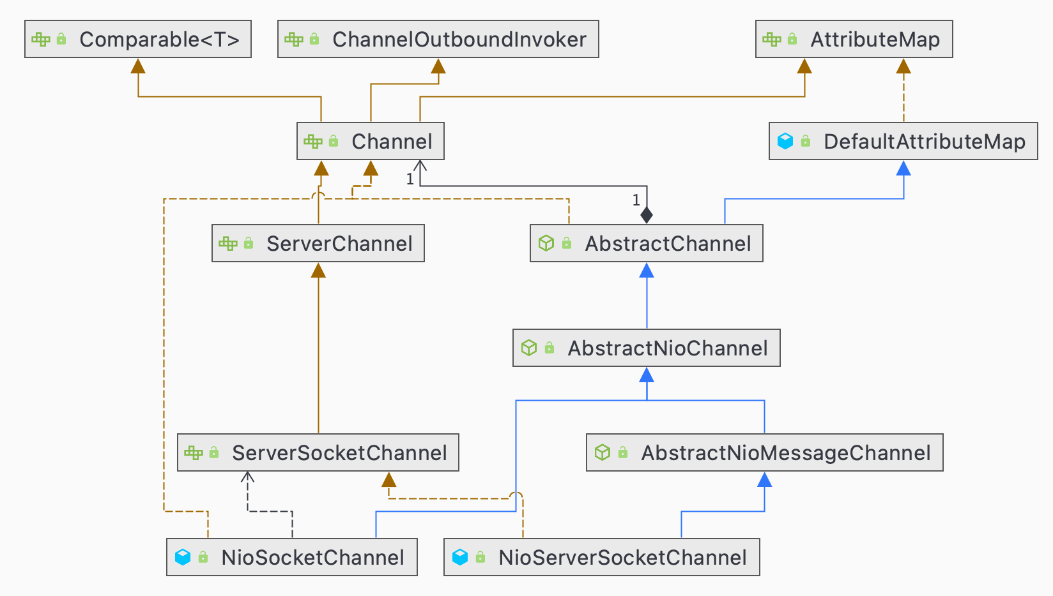
Channel

Slide 40
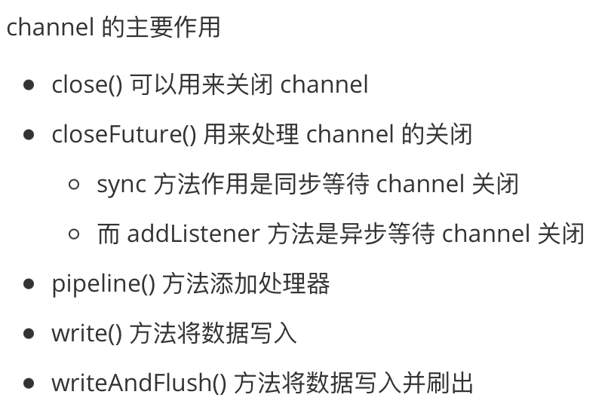
Channel

Slide 41
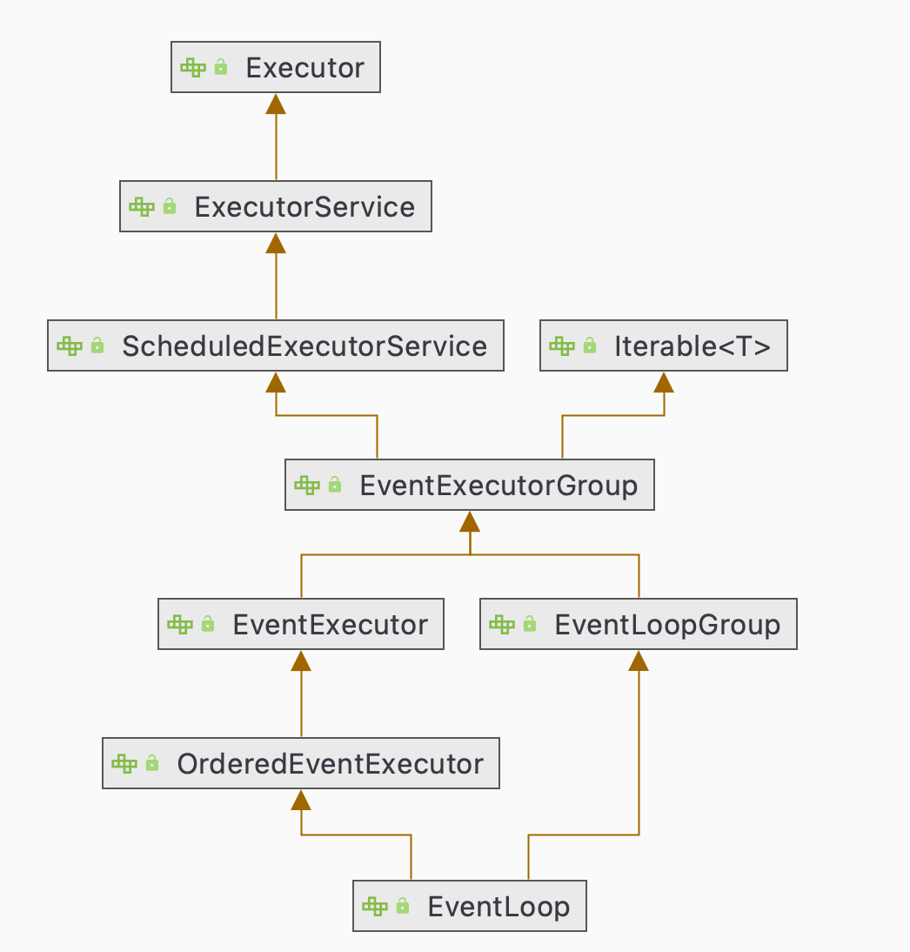
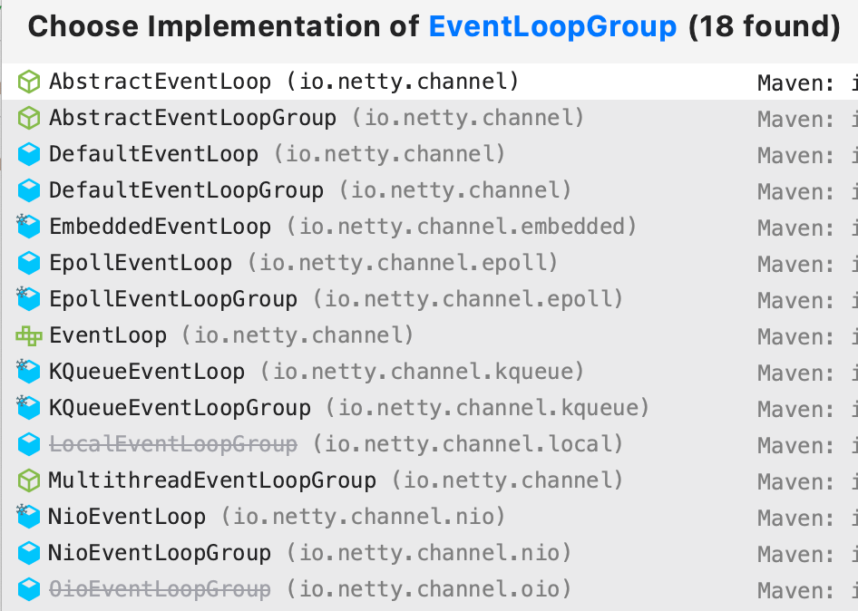
EventLoop&EventLoopGroup
EventLoop 事件循环对象
EventLoop 本质是一个单线程执行器（同时维护了一个 Selector），里面有 run 方法处理 Channel 上源源不断的 io 事件。
EventLoopGroup 事件循环组
EventLoopGroup 是一组 EventLoop，Channel 一般会调用 EventLoopGroup 的 register 方法来绑定其中一个 EventLoop，后续这个 Channel 上的 io 事件都由此 EventLoop 来处理（保证了 io 事件处理时的线程安全）
Notes:
它的继承关系比较复杂
一条线是继承自 j.u.c.ScheduledExecutorService 因此包含了线程池中所有的方法
另一条线是继承自 netty 自己的 OrderedEventExecutor，
提供了 boolean inEventLoop(Thread thread) 方法判断一个线程是否属于此 EventLoop
提供了 parent 方法来看看自己属于哪个 EventLoopGroup
继承自 netty 自己的 EventExecutorGroup
实现了 Iterable 接口提供遍历 EventLoop 的能力
另有 next 方法获取集合中下一个 EventLoop

Slide 42
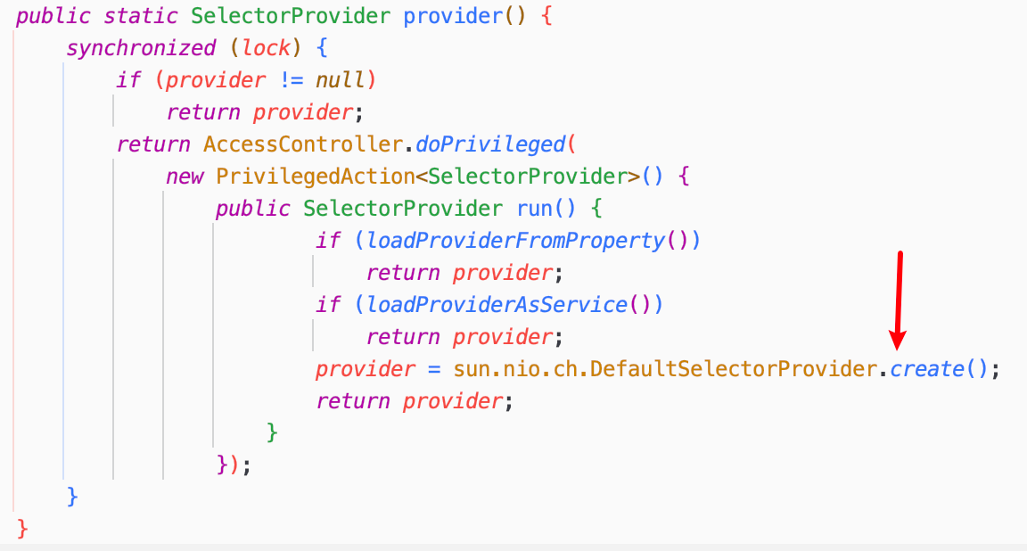

EventLoop&EventLoopGroup

Slide 43

Pipeline & Handler

Slide 44


Pipeline & Handler

Slide 45


Slide 46


Pipeline & Handler

Slide 47
Echo Server

Slide 48

创建Server

Slide 49

创建Client

Slide 50


创建Client

Slide 51

private static final int DEFAULT_EVENT_LOOP_THREADS = Math.max(1, SystemPropertyUtil.getInt("io.netty.eventLoopThreads", NettyRuntime.availableProcessors() * 2));

Slide 52
注册感兴趣的事件 -> 扫描是否有感兴趣的事件发生 -> 发生后作出相应的处理

Slide 55
粘包/半包

Slide 56
ABCDEF
ABC DEF
AB CD EF
TCP流式协议，消息无边界
粘包：
发送方写的写入数据 < 套接字缓冲区大小
接收方读取套接字缓冲区不及时
半包：
发送方写的写入数据 > 套接字缓冲区大小
发送的数据大于协议的MTU

Slide 57

Client

Slide 58

Server

Slide 59


Slide 60

解决思路： 寻找消息边界

Slide 61



短连接

Slide 62

解决思路： 寻找消息边界

Slide 63




固定长度

Slide 64


分隔符

Slide 65




预设长度

Slide 66



Slide 67


cassandra
dubbo

Slide 68
谢谢

